Slide 1

Projeto de Engenharia de Software
Catarina Silva nº 35367
Diogo Borges nº 35128
Ricardo Queiroz nº 35249

Slide 2
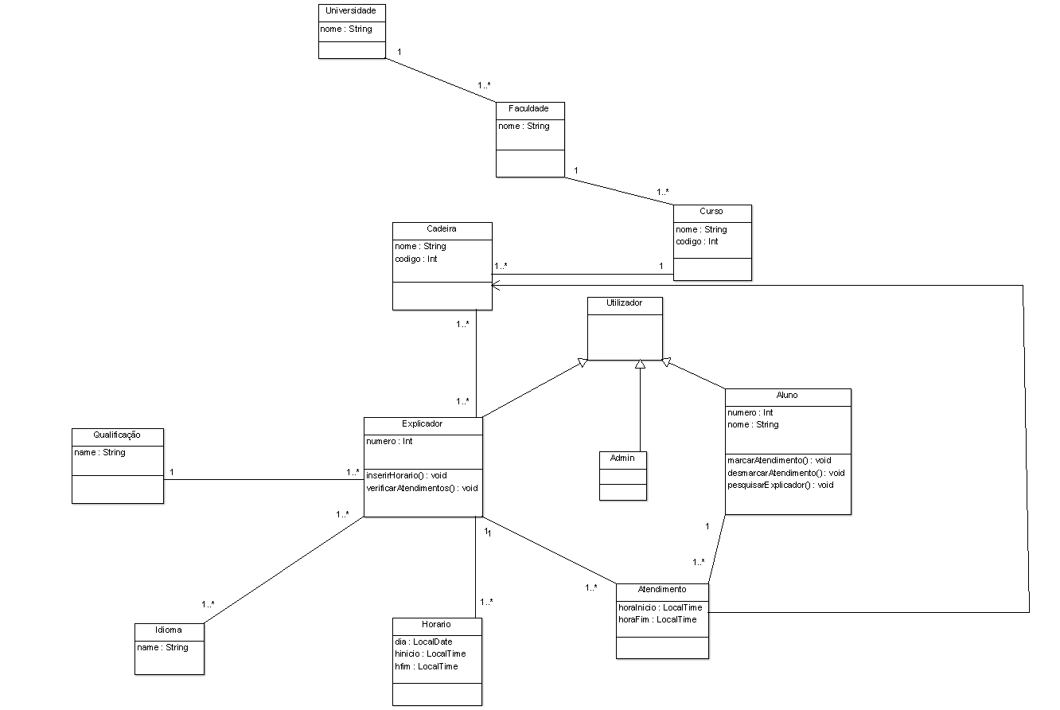
Diagrama de Classes

Slide 3
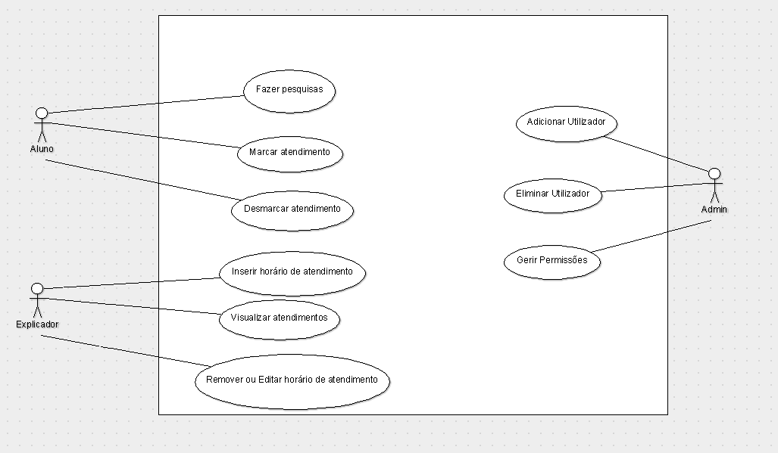
Casos de Uso

